Slide 1






首届中国eBPF研讨会
www.ebpftravel.com
从Linux内核到eBPF
西安邮电大学 陈莉君教授
Notes:
首届eBPF大会从筹办到今天线上举办，历时大半年，感谢各位BPF爱好者鼎力支持，今天我的演讲题目是从Linux内核到eBPF

Slide 2

目录
01
Linux内核之旅
02
eBPF技术与发展
03
eBPF之旅
03
eBPF机遇与挑战

Slide 3




首届中国eBPF研讨会
01
Linux内核之旅

Slide 4



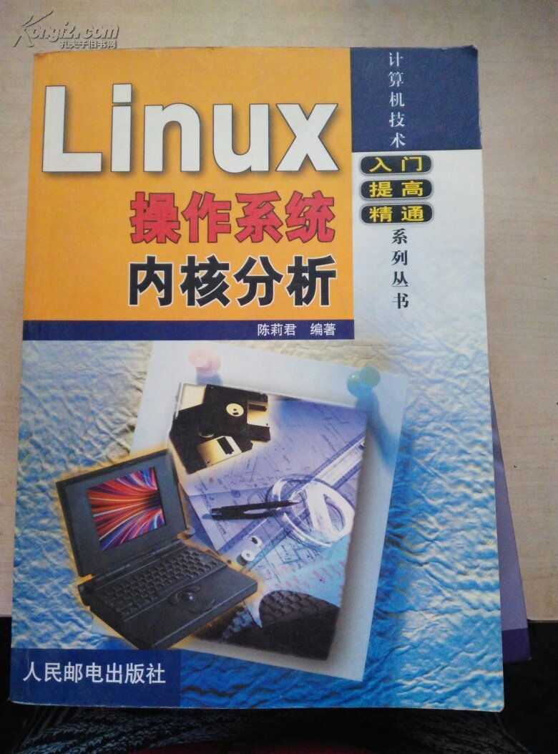


01
首届中国eBPF研讨会
一本书引发的开源之旅
起源于解决自己的教学问题，让空洞的教学落地有声
成立课外兴趣小组，并分析源代码
各大开源社区（兵马俑BBS，浙大BBS，水木清华BBS）交流，开启无界之旅。
读者发邮件说“醍醐灌顶”
被中科院指定为考博参考书
2000年

Slide 5
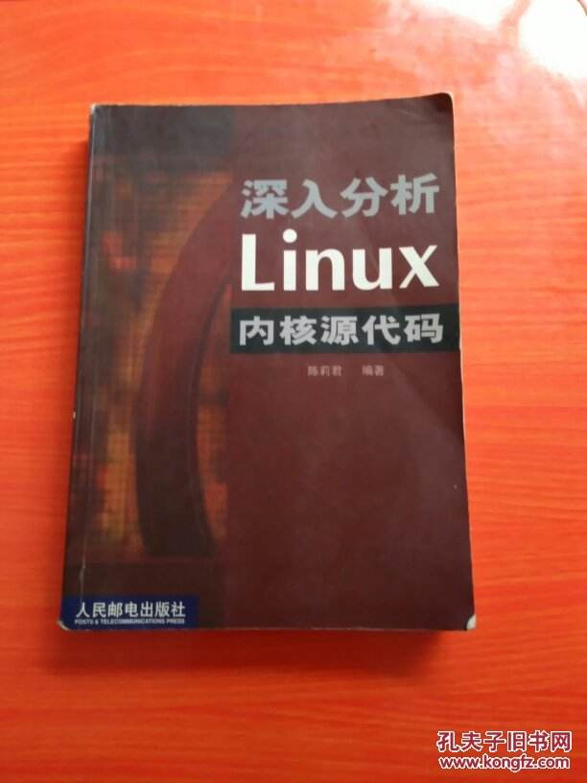
01
深入内核源代码引发的
内核学习热潮
首届中国eBPF研讨会
顺着思路顺流而下撰写的一本书
出版5年后绝版而全文开源
Linux内核爱好者珍藏版
2002年

Slide 6



01
首届中国eBPF研讨会
经典译著带来的跨越之旅
Notes:
深入理解Linux内核和Linux内核设计与实现被称为内核红宝书，每版都有三版，是学习Linux内核的必读书。

Slide 7

01
教材引领的入门之旅
首届中国eBPF研讨会
课堂实录2000分钟全部开放
录制慕课全部重构
加强动手实践

Slide 8
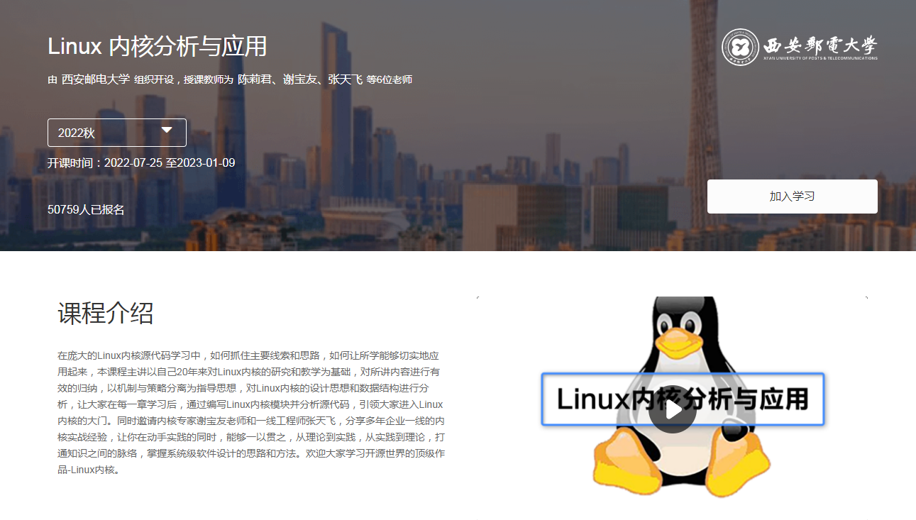
01
慕课之旅-入选“奋进新时代“主题成就展
首届中国eBPF研讨会
Notes:
其实慕课的讲解太多简练，在上课的过程中，PPT上的每张图片可以挖出很多宝了，如果有时间，同样的PPT，重新讲一遍，展示不同的内容。

Slide 9

01
慕课之旅-让原理落地有声
首届中国eBPF研讨会
Notes:
重构本科操作系统原理课，在融入Linux内核代码的同时，以性能优化为抓手，设计了20多个胶囊小实验。

Slide 10
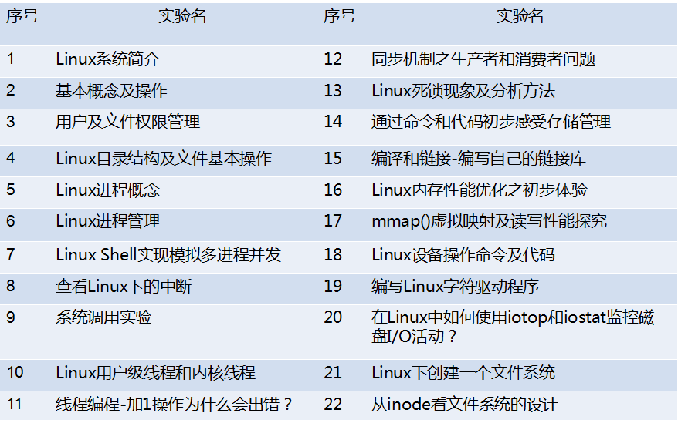
01
云端实验内容
首届中国eBPF研讨会
https://www.lanqiao.cn/courses/2610

Slide 11
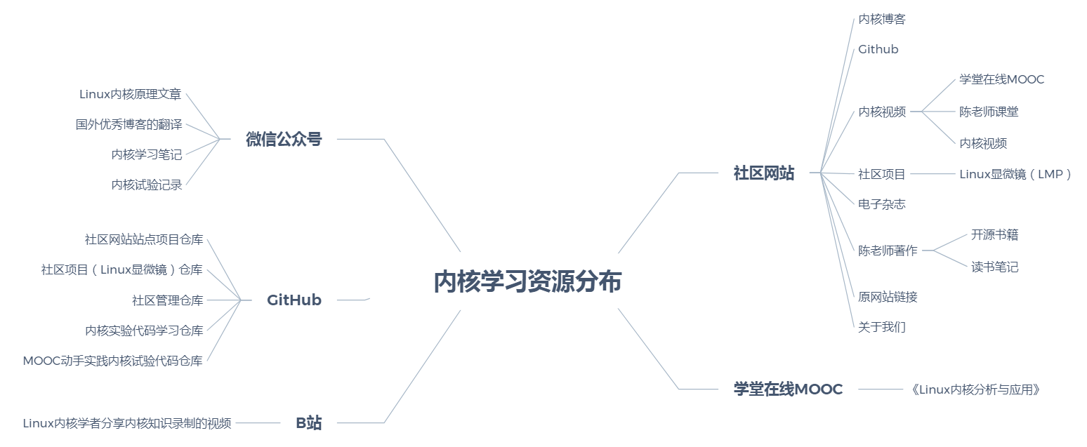
01
Linux内核之旅开源平台的服务之旅
首届中国eBPF研讨会

Slide 12
首届中国eBPF研讨会
02
eBPF技术及发展

Slide 13
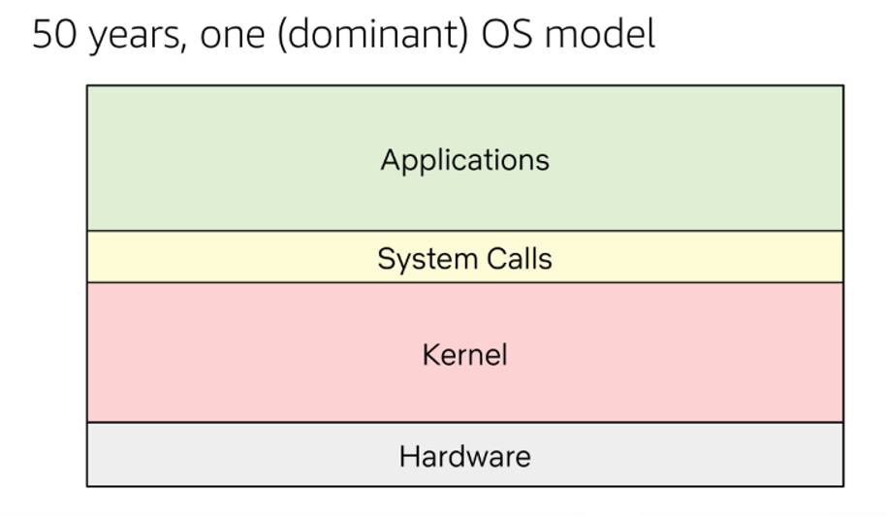
02
eBPF技术及发展
首届中国eBPF研讨会

Slide 14
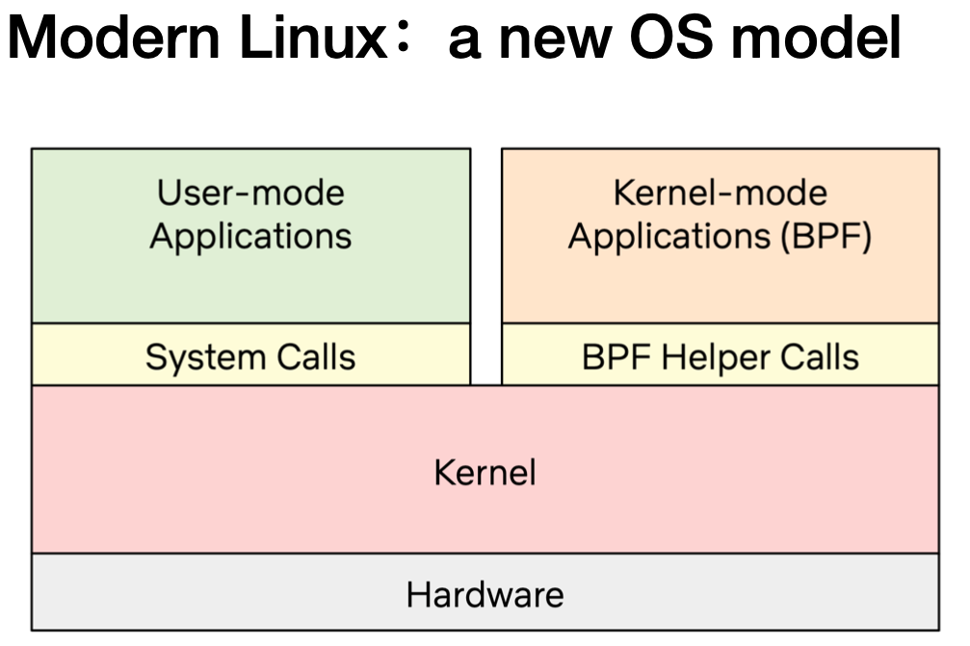
02
eBPF技术及发展
首届中国eBPF研讨会

Slide 15
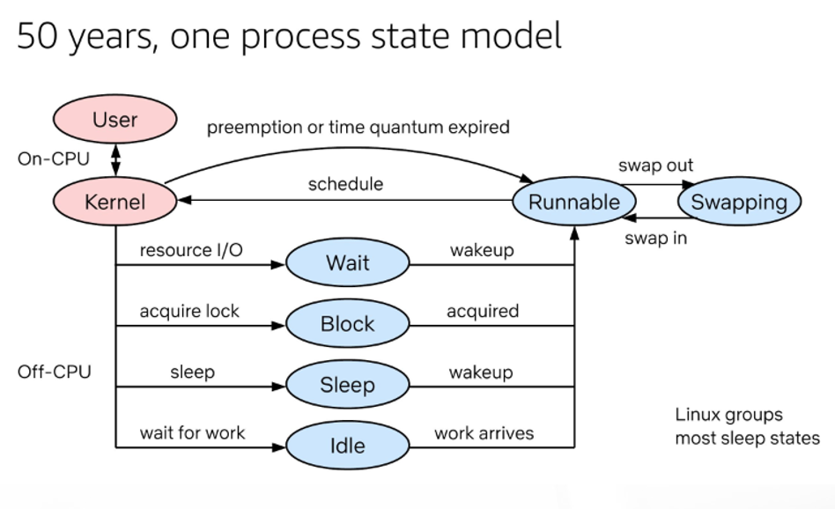
02
eBPF技术及发展
首届中国eBPF研讨会

Slide 16
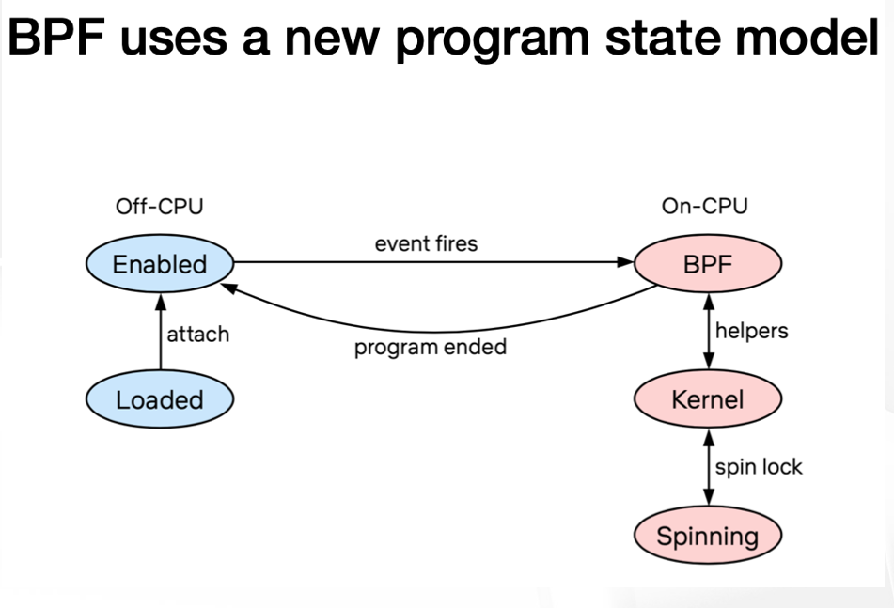
02
eBPF技术及发展
首届中国eBPF研讨会

Slide 17
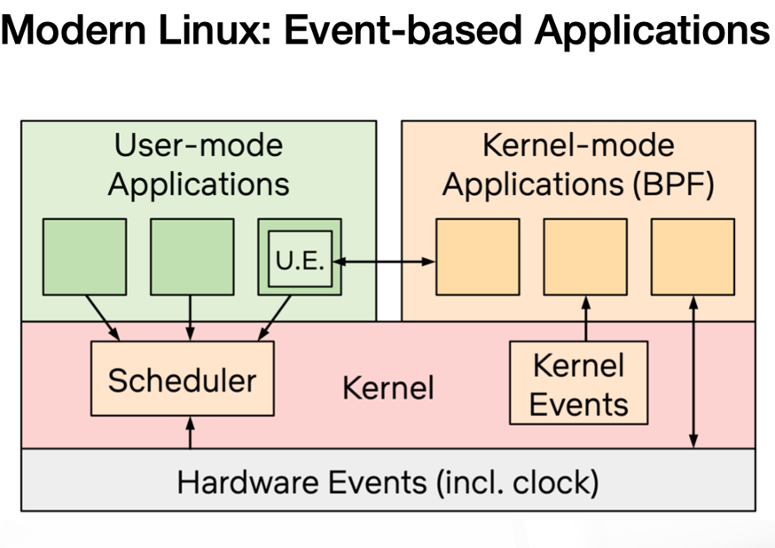
02
eBPF技术及发展
首届中国eBPF研讨会

Slide 18
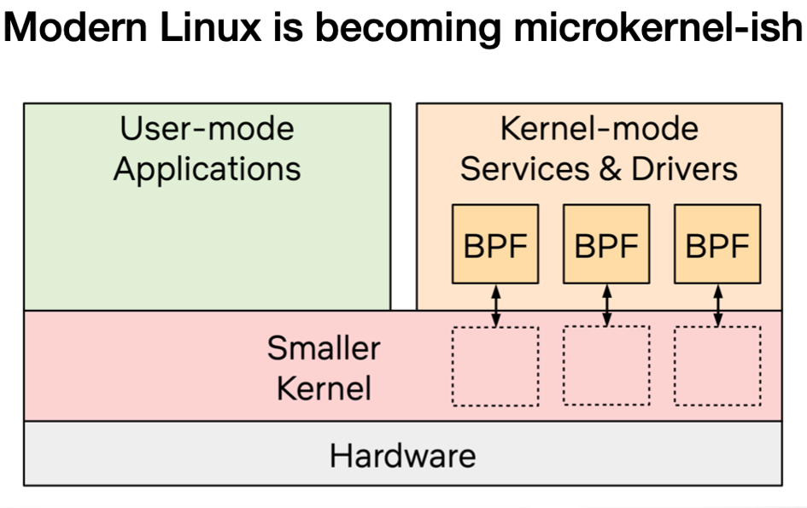
02
eBPF技术及发展
首届中国eBPF研讨会

Slide 19
首届中国eBPF研讨会
03
eBPF之旅

Slide 20
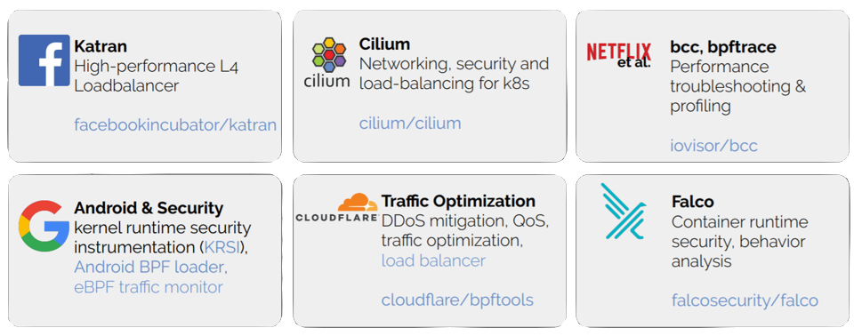
03
eBPF Projects
首届中国eBPF研讨会

Slide 21
03
开源之夏2021项目
首届中国eBPF研讨会
题目 | 题目
基于eBPF的网络性能监控与异常检测 | LMP项目插件添加
Linux内核下系统内存及进程内存相关信息提取及预测 | LMP项目前端网页优化
LMP下数据处理的支持 | 基于eBPF的DDos攻击检测
HTTP、DNS网络态势预测 | LMP项目下插件API的优化
LMP下数据存储模块的优化 | NUMA节点的CPU UNCORE共享资源的争用感知与评估
LMP下应用程序进程线程的动态捕获 | LMP项目下插件和数据提取功能的优化
通过预选重要内核参数实现更快的IO性能调优 | Linux内核下CPU cache统计及预测
Linux内核TCP性能分析工具

Slide 22
03
开源之夏&CCF2022项目
首届中国eBPF研讨会
题目 | 题目
LMP web后端能力研发 | TCP&UDP pingtrace的设计与实现
LMP web前端能力研发 | LMP项目前端网页优化
sidecar的性能监测和分析 | 基于 eBPF 的 XDP 研究与应用
基于 eBPF 的云原生场景下 Pod 性能监测
基于eBPF的Linux系统性能监测工具-网络子系统 | 基于eBPF的Linux系统性能监测工具-内存子系统
基于eBPF的Linux系统性能监测工具-CPU子系统 | 基于eBPF的DNS Cache实现

Slide 23
03
全国操作系统大赛
首届中国eBPF研讨会
题目 | 获奖
基于eBPF的容器行为监控工具 | 三等奖
Linux 内核实时性瓶颈分析工具 | 三等奖
智能系统操作系统异常检测 | 三等奖

Slide 24
03
eBPF之旅-直播分享
首届中国eBPF研讨会
题目 | 题目
操作系统与Linux内核 & eBPF演示学习 | 当eBPF遇上Linux内核网络
ebpf观测内核行为的若干示例 | 高效入门eBPF
eunomia-bpf：eBPF轻量级开发框架 | eBPF概念及应用
基于eBPF的Linux系统性能监测工具-网络子系统 | 基于eBPF的云原生场景下sidecar的性能监测和优化分析
基于eBPF的CPU子系统指标提取与准确性分析 | 基于eBPF的应用可观测技术实践
基于eBPF的DNS Cache实现 | Linux Tracing System浅析 & eBPF开发经验分享
基于eBPF的应用可观测技术实践 | 基于eBPF的ping探测
基于eBPF的云原生场景下Pod性能监测 | eBPF指令集、VM与硬件实现
ebpf工作原理浅析 | 基于eBPF小工具演示

Slide 25
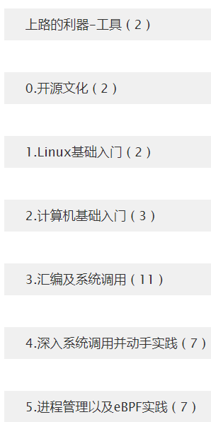
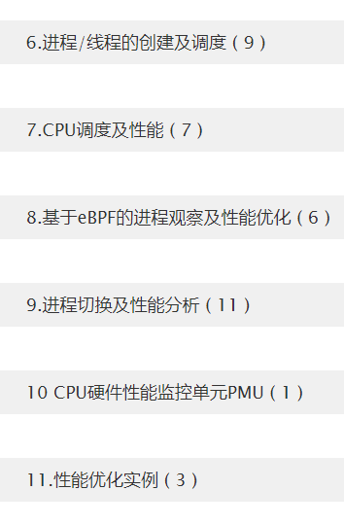
03
零基础暑期性能工程学习班
首届中国eBPF研讨会

Slide 26
首届中国eBPF研讨会
04
eBPF机遇与挑战

Slide 27
04
eBPF机遇
首届中国eBPF研讨会
让内核可
编程化
eBPF易用性
的持续改进
链接到各个
领域和行业

Slide 28
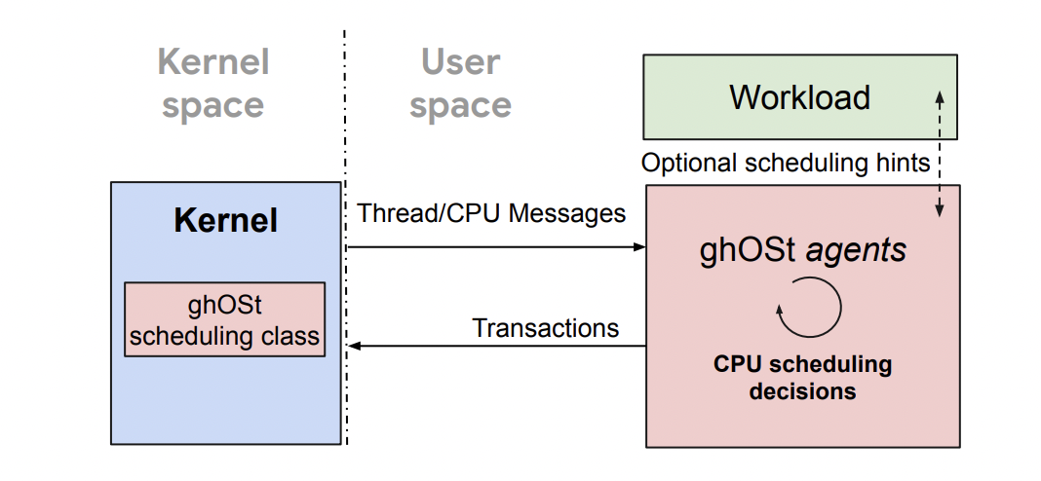
04
内核可编程-当BPF邂逅CPU调度器

Slide 29
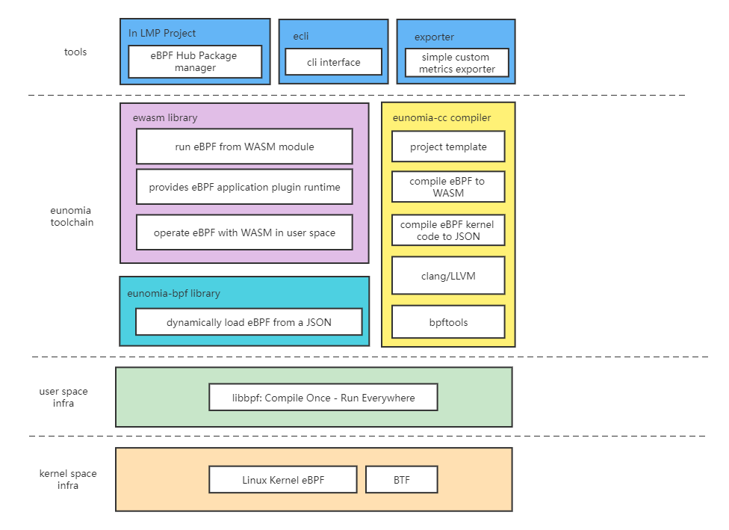
04
eBPF轻量级框架

Slide 30




04
eBPF作为链接器
eBPF渗透到各个领域
云计算
安全
物联网
高性能
网络
可观测性

Slide 31
04
eBPF作为链接器
社区-开源项目
eBPF
产业-需求驱动
学校-人才池

Slide 32
04
eBPF挑战
首届中国eBPF研讨会
eBPF引发的
安全性问题
eBPF程序
的治理
....

Slide 33
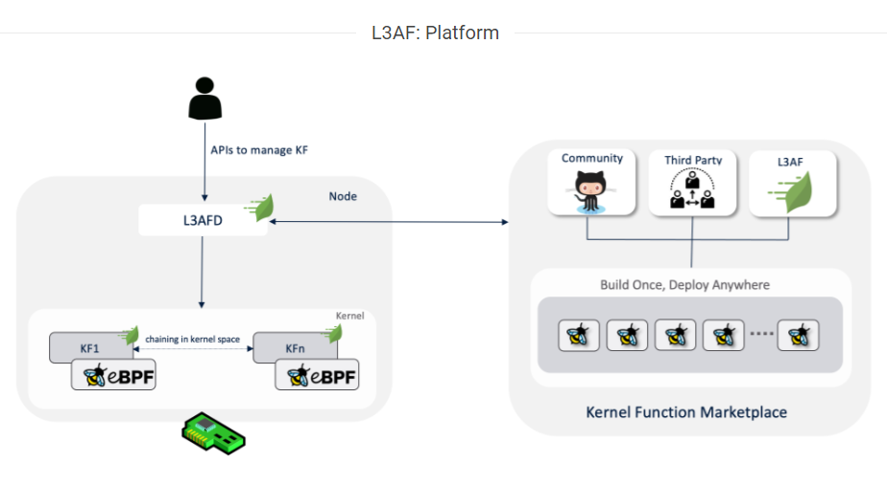
04
eBPF挑战-eBPF全生命周期的管理
Industry-first "Kernel Functions as a Service"
Multiple independent kernel functions executing in a chain
More to come, including a community-driven kernel function marketplace
eBPF引发的
安全性问题
eBPF程序
的治理
....

Slide 34

04
首届中国eBPF大会
eBPF引发的
安全性问题
eBPF程序
的治理
....
站在巨人肩上的小蜜蜂

Slide 35
首届中国eBPF研讨会
www.ebpftravel.com
感谢聆听！

